Slide 1
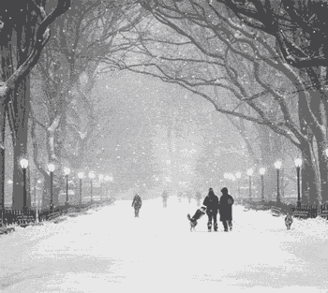
সকলকে শীতের সকালের শুভেচ্ছা

Slide 2
শিক্ষক পরিচিতিঃ
বিপ্লব কুমার দাস
সহকারী শিক্ষক
লুটিয়া সরকারি প্রাথমিক বিদ্যালয়।
লোহাগড়া , নড়াইল।

Slide 3
পাঠ পরিচিতি
শ্রেণি-চতুর্থ
বিষয়-বাংলা
পাঠঃ বাংলাদেশের প্রকৃতি
পাঠ্যাংশঃ ষড়ঋতুর দেশ .........গ্রীষ্মকালের ফল।
সময়ঃ ৫০ মিনিট

Slide 4
শিখনফল
1.১. 1- যুক্তবর্ণ সহযোগে গঠিত শব্দ শুনে বুঝতে পারবে।
২.৭.১-বাংলাদেশের প্রকৃতির বৈশিষ্ট্য বলতে পারবে।
১.৫.২- বিরামচিহ্ন দেখে সাবলীললভাবে অনুচ্ছেদটি পড়তে পারবে।
২.৩.৬-পঠিত ও বর্ণিত বিষয়ে প্রশ্নের উত্তর শুদ্ধভাবে লিখতে পারবে।

Slide 5
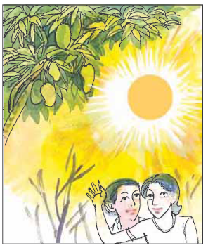
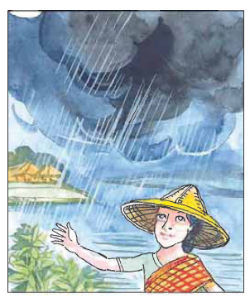
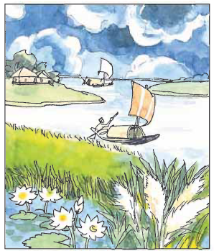
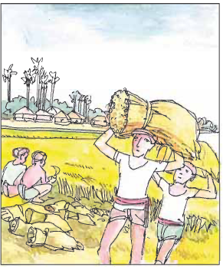
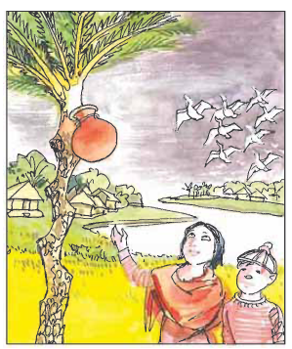
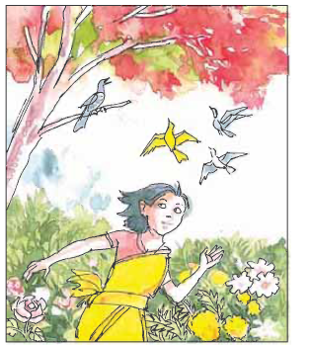
এসো আমরা কিছু ছবি দেখি

Slide 6
মূলপাঠঃ
বাংলাদেশের প্রকৃতি
বিশেষ পাঠঃ
ষড়ঋতুর দেশ .........গ্রীষ্মকালের ফল।

Slide 7
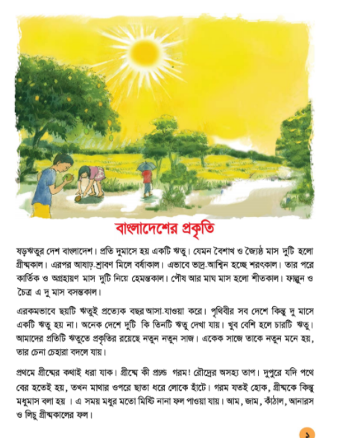
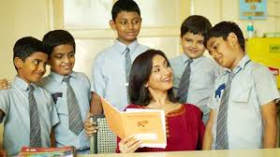
শিক্ষকের আবৃত্তি ও পাঠ্যাংশ পর্যালোচনা।

Slide 8
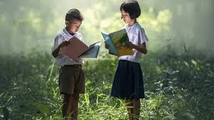
শিক্ষার্থীর আবৃত্তি

Slide 9
চল ঋতুর সাথে মাসগুলো মিল করি
ষড়ঋতু
গ্রীষ্ম
বর্ষা
শরৎ
হেমন্ত
শীত
বসন্ত
বৈশাখ ও জ্যৈষ্ঠ
আষাঢ় ও শ্রাবণ
ভাদ্র ও আশ্বিন
পৌষ ও মাঘ
কার্ত্তিক ও অগ্রহায়ণ
ফাল্গুন ও চৈত্র

Slide 10
শব্দের অর্থ জেনে নিই
ইলশেগুঁড়ি
=
ঝিরঝিরর করে হাল্কা বৃষ্টি পড়াকে বলে ইলশেগুঁড়ি
মুশলধারে
=
বড় বড় ফোটায় প্রচুর বৃষ্টির নাম মুষলধারে বৃষ্টি।
নবান্ন
=
নতুনধান ঘরে তোলার উৎসব
বিচিত্র
=
বৈচিত্রময়

Slide 11
যুক্তবর্ণগুলো চিনে নেই
জ্যৈষ্ঠ
ষ
ঠ
কাষ্ঠ
ষ্ঠ
হেমন্ত
ন
ত
বসন্ত
ন্ত
গ্রীষ্ম
ষ্ম
কষ্ট
ষ
ম
প্রচণ্ড
ণ্ড
ণ
ড
গণ্ডার

Slide 12
শূণ্যস্থান পূরন কর
ডান দিক থেকে শব্দ এনে শূণ্যস্থান পূরন কর -
১-আমাদের দেশ---------দেশ শীতকাল
২ প্রচুর বৃষ্টির নাম------------বৃষ্টি মুষলধারে-
৩-মাঘ মাসের জাড়ে-------------শিং নড়ে ষড়ঋতুর।
৪ আষাঢ় ------------মিলে বর্ষাকাল। শ্রাবণ।
মোষের

Slide 13
ডান পাশের শব্দের সাথে বাম পাশের শব্দের মিল কর।
খেজুরের
ফুরফুরে বাতাস
পুলি
বসন্তকাল
পিঠা
রস

Slide 14
একক কাজ
১। বর্ষা পরে আসে কোন ঋতু?
২। বাংলাদেশের বর্ষা ঋতুর দুটি বৈশিষ্ট্য বল।
৩। বর্ষাকালে কি কি ফুল ফোটে বল।
৪। শরৎ ঋতুর একটি বৈশিষ্ট্য বল।
৫। শরৎ ঋতুর দুটি ফুলের নাম বল।
৬। হেমন্ত ঋতুর একটি বৈশিষ্ট্য বল।

Slide 15
জোড়ায় কাজ
নিচের শব্দগুলো দিয়ে একটি করে বাক্য রচনা করঃ
ষড়ঋতু, প্রচণ্ড ,অসহ্য , প্রকৃতি, তাপ

Slide 16
দলীয় কাজ
দল - ১
দল - ২
দল - ৩
গ্রীষ্মকাল ও বর্ষাকাল কোন
কোন মাস মিলে হয়?
কোন কোন মাস নিয়ে
শরৎ ও হেমন্ত ঋতু হয়?
কোন কোন মাস মিলে
শীত ও বসন্ত ঋতু হয়।

Slide 17
নিচের শব্দগুলো দিয়ে শূন্যস্থান পুরণ করঃ
ষড়ঋতুর
১। আমাদের দেশ ........................... দেশ।
২। প্রতি ........................ মাসে হয় একটি ঋতু।
৩।গ্রীষ্মে কী..................... গরম।
৪। রৌদ্রের........................ তাপ।
৫। গ্রীষ্মকে কিন্তু...........................বলা হয়।
মূল্যায়ন
দুমাসে
অসহ্য
প্রচণ্ড
মধুমাস

Slide 18
বাড়ীর কাজ
বাংলাদেশের ঋতু সম্পর্কে ১০টি বাক্য লিখে আনবে?

Slide 20
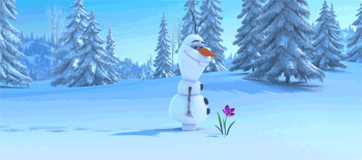
সকলকে ভালো থেকো এই কামনায় শেষ করছি।

